Slide 1
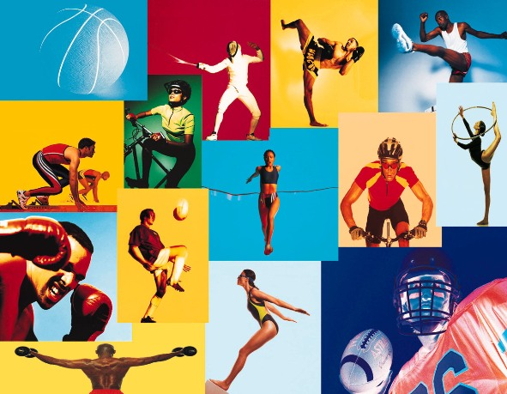
Кроссворд «Виды спорта»
Делала ученица 5Б класса
Блинова Полина

Slide 2
Разгадайте кроссворд. Какое слово получилось в центре?
б
1
а
с
к
е
т
б
о
л
п
2
л
а
в
а
н
и
е
3
а
й
к
и
д
о
р
4
е
г
б
и
ф
5
у
т
б
о
л
4. Спортивная командная игра с мячом овальной формы.
5. Командный вид спорта, в котором целью является забить мяч в ворота соперника ногами или другими частями тела (кроме рук) большее количество раз, чем команда соперника.
1.Спортивная командная игра с мячом. В неё играют две команды, каждая из которых состоит из пяти игроков. Цель каждой команды — забросить руками мяч в кольцо с сеткой (корзину) соперника и помешать другой команде овладеть мячом и забросить его в свою корзину.
3.Японское боевое искусство, которое было создано
2. Уэсиба Сорихеем в 1930-ых – 1940-ых годах.

Slide 3
Решите кроссворд. Какое слово в центре?
б
5. Резкий взмах руки или рук, благодаря
которому мяч перемещается в воздухе.
6.Мы дружная .......!
7.Для каждой игры есть ……..
1
п
е
р
е
д
а
ч
а
2
с
е
т
к
а
1.Прием, с помощью которого игрок направляет мяч партнеру для продолжения атаки.
2. Она фиксируются на кольце при помощи специальных креплений.
3.Тот кто играет против.
4.Сколько человек играет в баскетбол?
к
3
с
о
п
е
р
н
и
к
п
4
я
т
ь
5
б
р
о
с
о
к
6
к
о
м
а
н
д
а
7
п
р
а
в
и
л
а

Slide 4
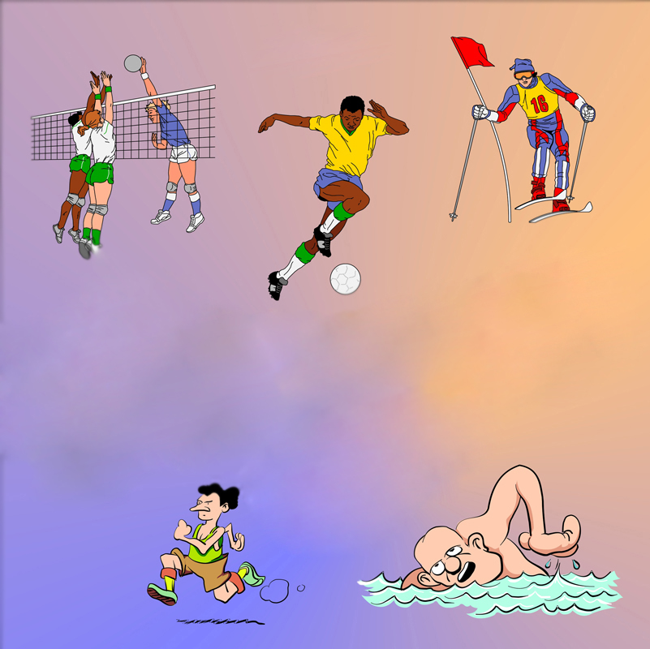
Спасибо за внимние! Конец!

